Slide 1
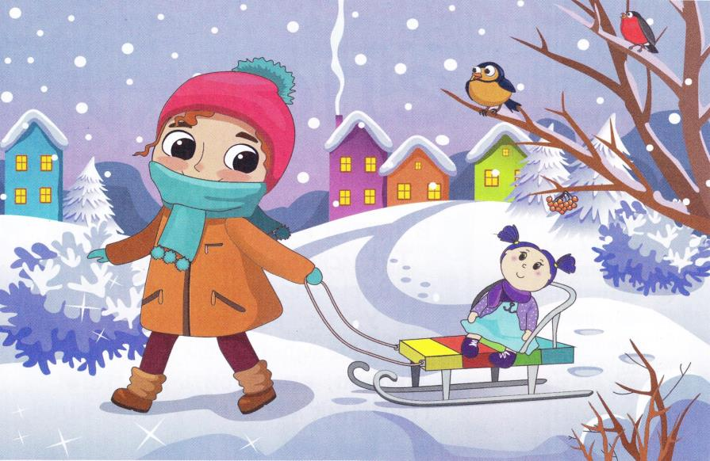
Найди 12 отличий
Подзаголовок слайда
Зимняя прогулка

Slide 2
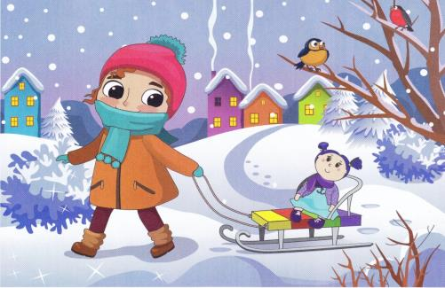
Правила игры
1. Внимательно рассмотри на следующем слайде левую и правую картинки.
2. Найди на них 12 отличий.
3. Левой кнопкой мыши кликни на картинках по предмету, которого нет на другой картинке.
4. Результат поиска –появление букв на слайде.

Slide 3
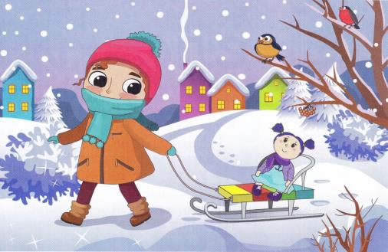
1
2
3
4
5
6
7
8
9
10
11
12

